Slide 1
Presentación de proyecto
Integrantes del equipo:
Arrambí Díaz Pebble
Ley García Cindy Yukie
Meza Duran Juventino
Salazar Macha do Mónica Beatriz
Treviño Sosa Jorge Luis

Slide 2
Visión y Análisis del negocio
INTRODUCCIÓN
Visualizamos una aplicación web que funcione como plataforma para dar a conocer los productos a la mayor parte del público objetivo de la empresa JYMP Store, además de proveer una solución para la compra de los productos en línea, facilitándonos administración y estudios de mercadotecnia.

Slide 3
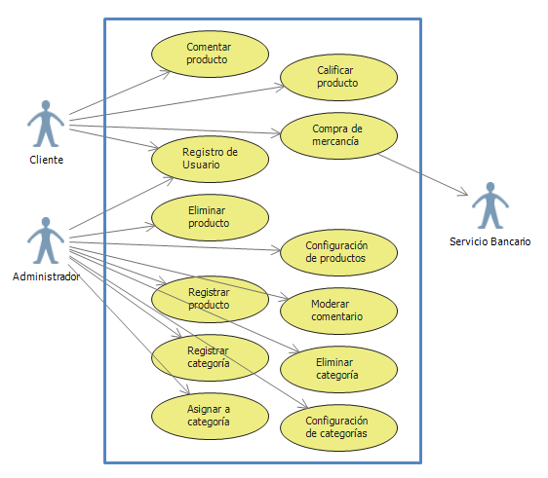
Modelo de casos de uso
Diagrama de casos de uso

Slide 4
Glosario
Término | Definición e información | Alias
Producto | Una prenda o artículo en venta
Público objetivo de la empresa | Es la población o las personas a las que está enfocada en vender sus productos la empresa
Transacción | El efectuar una compra de uno o más productos a través del sistema
CAPTCHA | Es un programa que protege a los sitios web de bots, es decir, de programas de computadora | Completely Automated Public Turing test to tell Computers and Humans Apart
Mercancía | Uno o más productos que se desean adquirir
Servicios de pago en línea | Funcionalidad que ofrecen otras dependencias para utilizar sus servicios de transferencia desde otros sistemas externos que estén conectados a Internet
Imagen del negocio | Es la imagen que tiene ante su clientela o ante al público un negocio, es como pueden catalogarlos (responsables, cumplidores, etc.)
Usuario | Un usuario puede ser tanto un cliente como un administrador. Es toda aquella persona que puede ingresar al sistema y navegar en él.
Audiencia | Es todo el conjunto de personas a las que se busca llegar y que se conviertan en clientes.

Slide 5
Lista de Riesgos /plan de gestión de Riesgos.
Riesgo | Plan de mitigación
El tiempo restante para la fecha límite para el despliegue del sistema cada vez es menor y no se puede avanzar sin haber hecho un estudio más claro. | Se enfocará primordialmente en el estudio del caso para adquirir una idea más clara de la problemática que se aborda y una vez con esto el sistema se podrá desarrollar más fácilmente.
El equipo de desarrollo tiene diversas actividades que impiden que se pueda avanzar fluidamente en el desarrollo del sistema. | Se realizará una planificación adecuada que permita sacar el mayor provecho del tiempo que dispone el equipo de desarrollo.
Los administradores de la empresa no son muy pacientes y están constantemente preguntando por el avance del sistema, cualquier retraso significativo podría llevarlos a reconsiderar su interés por el sistema. | Conforme se vaya avanzando en la elaboración del sistema, se irán presentando algunos avances tanto de documentación como de una versión funcional para que los administradores puedan apreciar el trabajo que se está realizando.

Slide 6
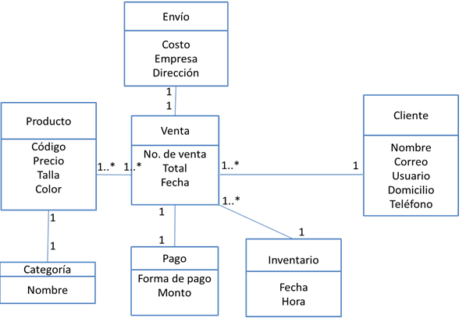
Modelo de Dominio
Diagrama de clases

Slide 7
Diagrama de Secuencia Principal

Slide 8
Operaciones del sistema

Slide 9
Diagramas de Iteración
Diagrama de secuencia

Slide 10
Diagrama de colaboración

Slide 11
DCD

